Slide 1





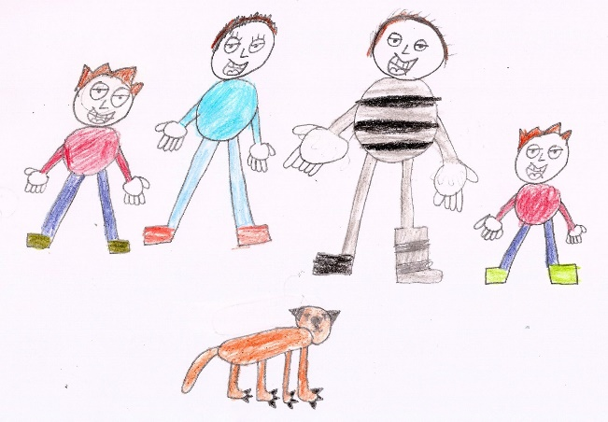
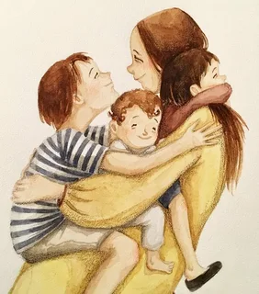


Азбука счастливой семьи
Тулуш С. В., педагог-психолог
ГБУ РЦПМСС «Сайзырал»

Slide 2

5 языков любви
одобрение
помощь
время
прикосновения
подарки

Slide 3
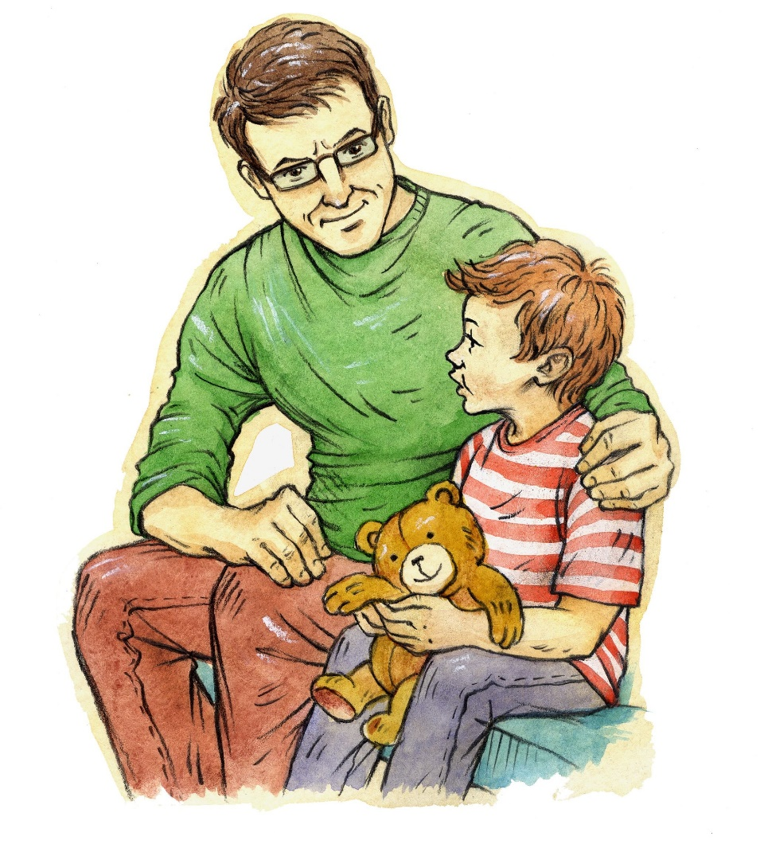
Коммуникация: подбадривание комплименты поддержка
Способы выражения:
Слова
Открытки
Письма
Одобрение, слова поддержки
Избегать:
Критика
Неприятные слова

Slide 4
Коммуникация: внимание дела посиделки разговоры
Способы выражения:
Прогулки
Путешествия
Беседы
Встречи
Время
Избегать:
Долгие расставания
Изоляция

Slide 5

Коммуникация: подарки сюрпризы приятности
Способы выражения:
Дарить подарки
Дарить впечатления
Личное внимание
Подарки
Избегать:
Жадность
Забывание памятных дат

Slide 6
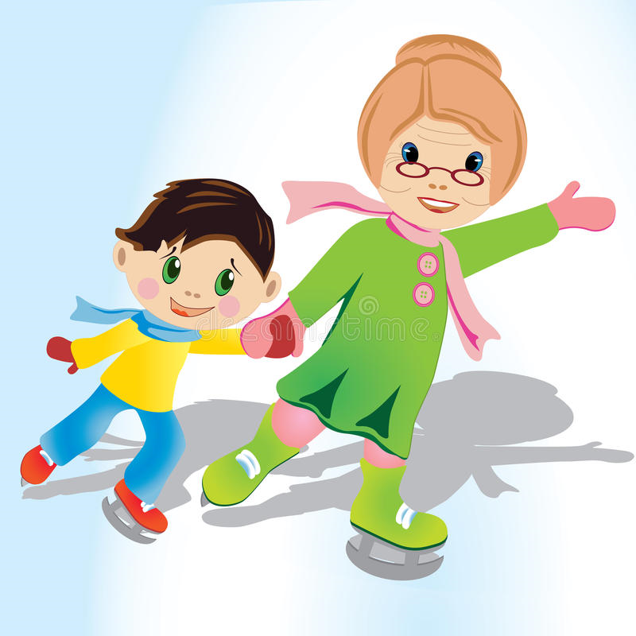
Коммуникация: скажите:
«Что я могу сделать для тебя?»
«давай помогу»
Способы выражения:
Помощь по хозяйству
Помощь в делах
Помощь
Избегать:
Забытые обещания
Игнорирование

Slide 7
Коммуникация: невербальный физический контакт
Способы выражения:
Объятия
Прикосновения
Поглаживания
Физический контакт
Избегать:
Отсутствие прикосновений
Пренебрежение

Slide 8
- обращайте внимание на то, как он выражает любовь
- важно слушать ребенка: если он капризничает, что именно он говорит в своих упреках, чего он просит.
Как понять, какой язык ближе вашему ребенку?

